Slide 1

গনেশ চন্দ্র কর্মকার
সহকারী শিক্ষক
রামেশ্বরপুর এম, এম, উচ্চ বিদ্যালয় ।
ডাকঘর- চাপরাশির হাট,উপজেলা- কবিরহাট,নোয়াখালী।

Slide 2
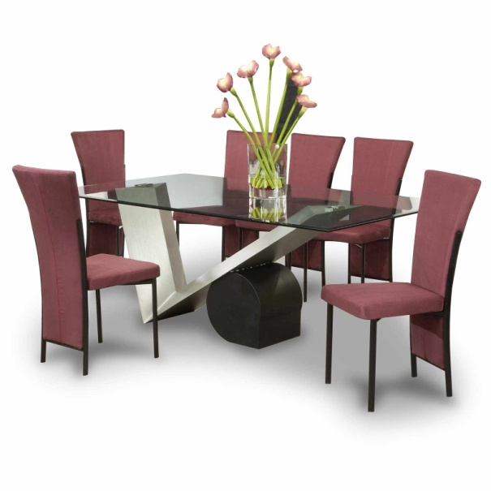
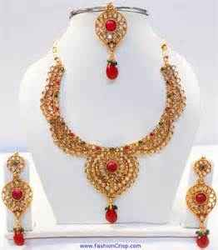
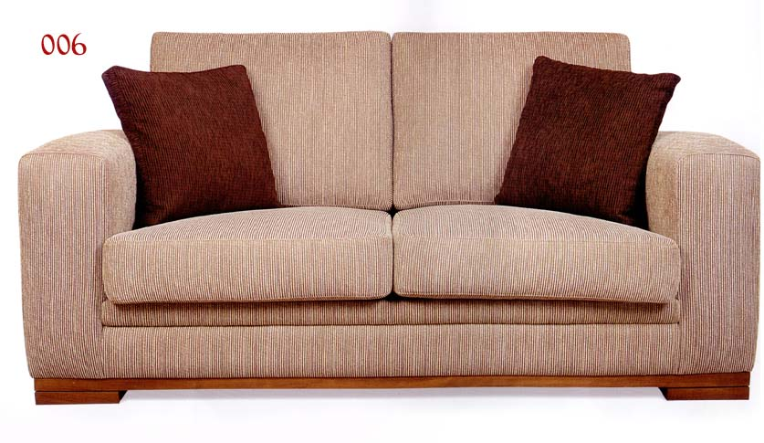

চিত্র- ১
চিত্র- ২
চিত্র- ৩

Slide 3
নবম শ্রেণি
সাধারণ গণিত
দ্বিতীয় অধ্যায়
সেট এবং সেটের প্রকারভেদ

Slide 4
এই পাঠ শেষে শিক্ষার্থীরা-
-সেট কি তা বলতে পারবে
-কয়েক প্রকারের সেটের সংজ্ঞা দিতে পারবে ।
-সেট সংক্রান্ত বিভিন্ন সমস্যার সমাধান করতে পারবে।

Slide 5
a,b,c.d,e
d,e,f,g,h
A
B
উপরের A ও B চিহ্নিত বৃত্তে মোট কয়টি সদস্য আছে?

Slide 6
৮টি ।

Slide 7
উপাদানগুলো কি কি ?

Slide 8
উপাদানগুলো হল,a,b,c,d,e,f,g,h

Slide 9
এইভাবে, দুই বা ততোধিক সেটের সকল উপাদান নিয়ে গঠিত সেটকে সংযোগ সেট ( Union of sets ) বলে ।
সংযোগ সেটকে চিহ্ন দ্বারা প্রকাশ করা হয় ।

Slide 10
তাহলে,আমরা লিখতে পারি-
A B = {a,b,c,d,e } {d,e,f,g,h }
= {a,b,c,d,e,f,g,h }

Slide 11
e,f,g
f,g,h
M
N
উপরের M ও N বৃত্ত দুইটিতে একই রকম কি কি
উপাদান রয়েছে ?

Slide 12
একই রকমের উপাদানগুলো হল f,g

Slide 13
তাহলে , দুই বা ততোধিক সেটের সকল সাধারণ উপাদান নিয়ে
গঠিত সেটকে ছেদ সেট ( Intersection of sets ) বলে।
ছেদ সেটকে চিহ্ন দ্বারা প্রকাশ করা হয় ।
তাহলে , দুই বা ততোধিক সেটের সকল সাধারণ উপাদান নিয়ে গঠিত সেটকে ছেদ সেট (Intersection of sets )
বলে । ছেদ সেটকে চিহ্ন দ্বারা প্রকাশ করা হয় ।
অতএব আমরা লিখতে পারি যে, M N = {e,f,g } { f,g,h }
= { f,g }
অতএব,M N= {e,f,g } { f,g,h }
= {f,g }

Slide 14
দলীয় কাজঃ
C ={x,y,z } , D= {y,z,r } হলে ,
ক) C D = কত ?
খ) C D = কত ?

Slide 15
মূল্যায়নঃ
১। সংযোগ সেট কাকে বলে ?
২। ছেদ সেট কাকে বলে ?
৩। সংযোগ সেটকে কোন চিহ্ন দ্বারা প্রকাশ করা হয় ?
৪। ছেদ সেটকে কোন চিহ্ন দ্বারা প্রকাশ করা হয় ?

Slide 16
১। যদি P = {1,3,5,}, Q = {2,4,6,} , R = {1,2,3,4,5} হয়, তবে
P Q R = কত ?
বাড়ীর কাজঃ

Slide 17

ধন্যবাদ

